Slide 1

tytuł
podtytuł
Prowadzący:
Dlaczego się już
CWANIE
NIE PRZEŚLIŹNIESZ
Prowadzący:
Krzysztof Sarnecki

Slide 2
DZIEŃ MOTYLA
EFEKT MOTYLA
MOTYL MIĘDZYNARODOWO

Slide 3
CEL DZISIEJSZEGO WYSTĄPIENIA:
Pomóc zdać sobie sprawę, że :
CWANIE SIĘ NIE PRZEŚLIŹNIESZ
DWA OBSZARY

Slide 4
ZMIANA PARADYGMATU MYŚLENIA i DZIAŁANIA
w związku ze ŚRODOWISKIEM CHAOSU
oraz
WDRAŻANIЕ nowych TECHNOLOGII, w tym
CYFRYZACJI

Slide 5
Sprzedaż Transformacyjna –

Slide 6

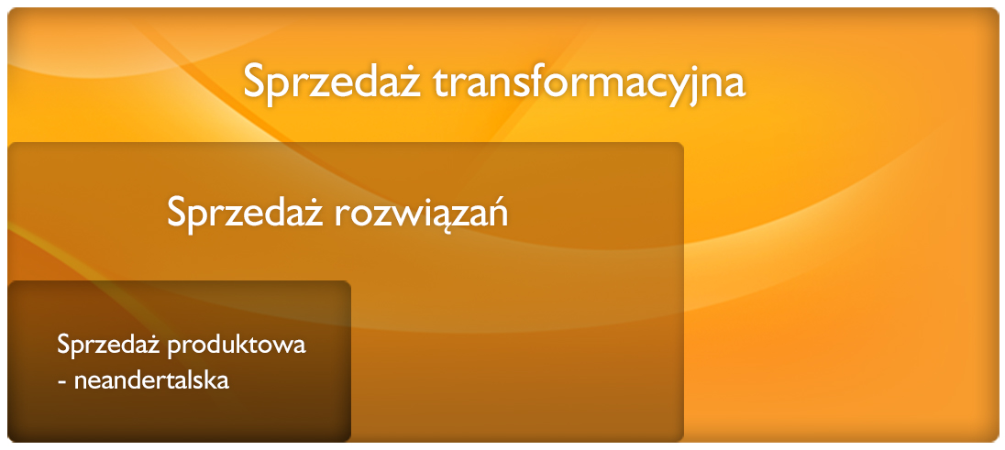
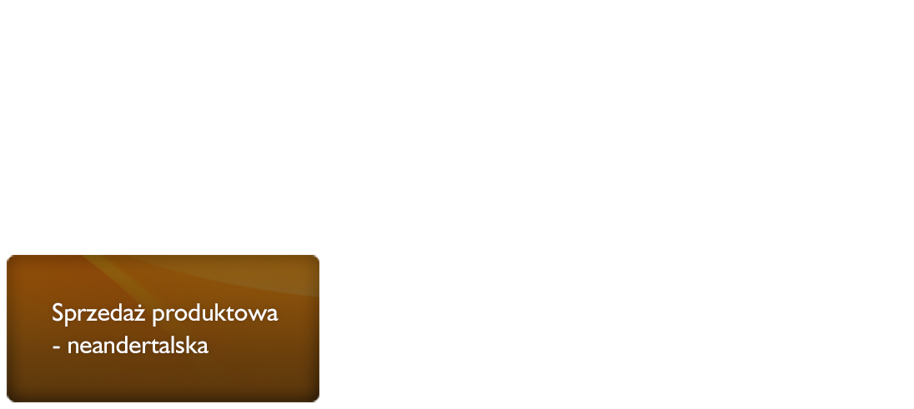
Trzy poziomy sprzedaży
Koszt - pasywo
Koszt - pasywo
Partner - aktywo

Slide 7
Sprzedaż Transformacyjna – 3PL, 4PL, 5PL

Slide 8
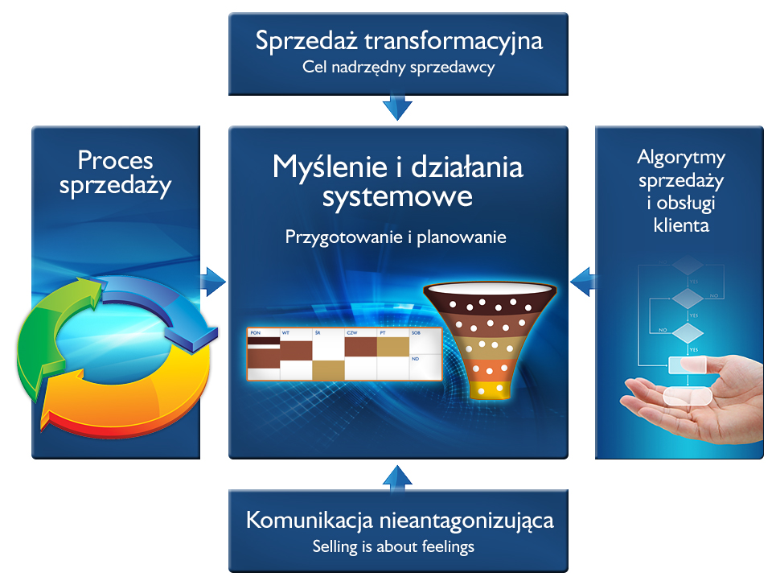
IV GENERACJA SPRZEDAŻY

Slide 9
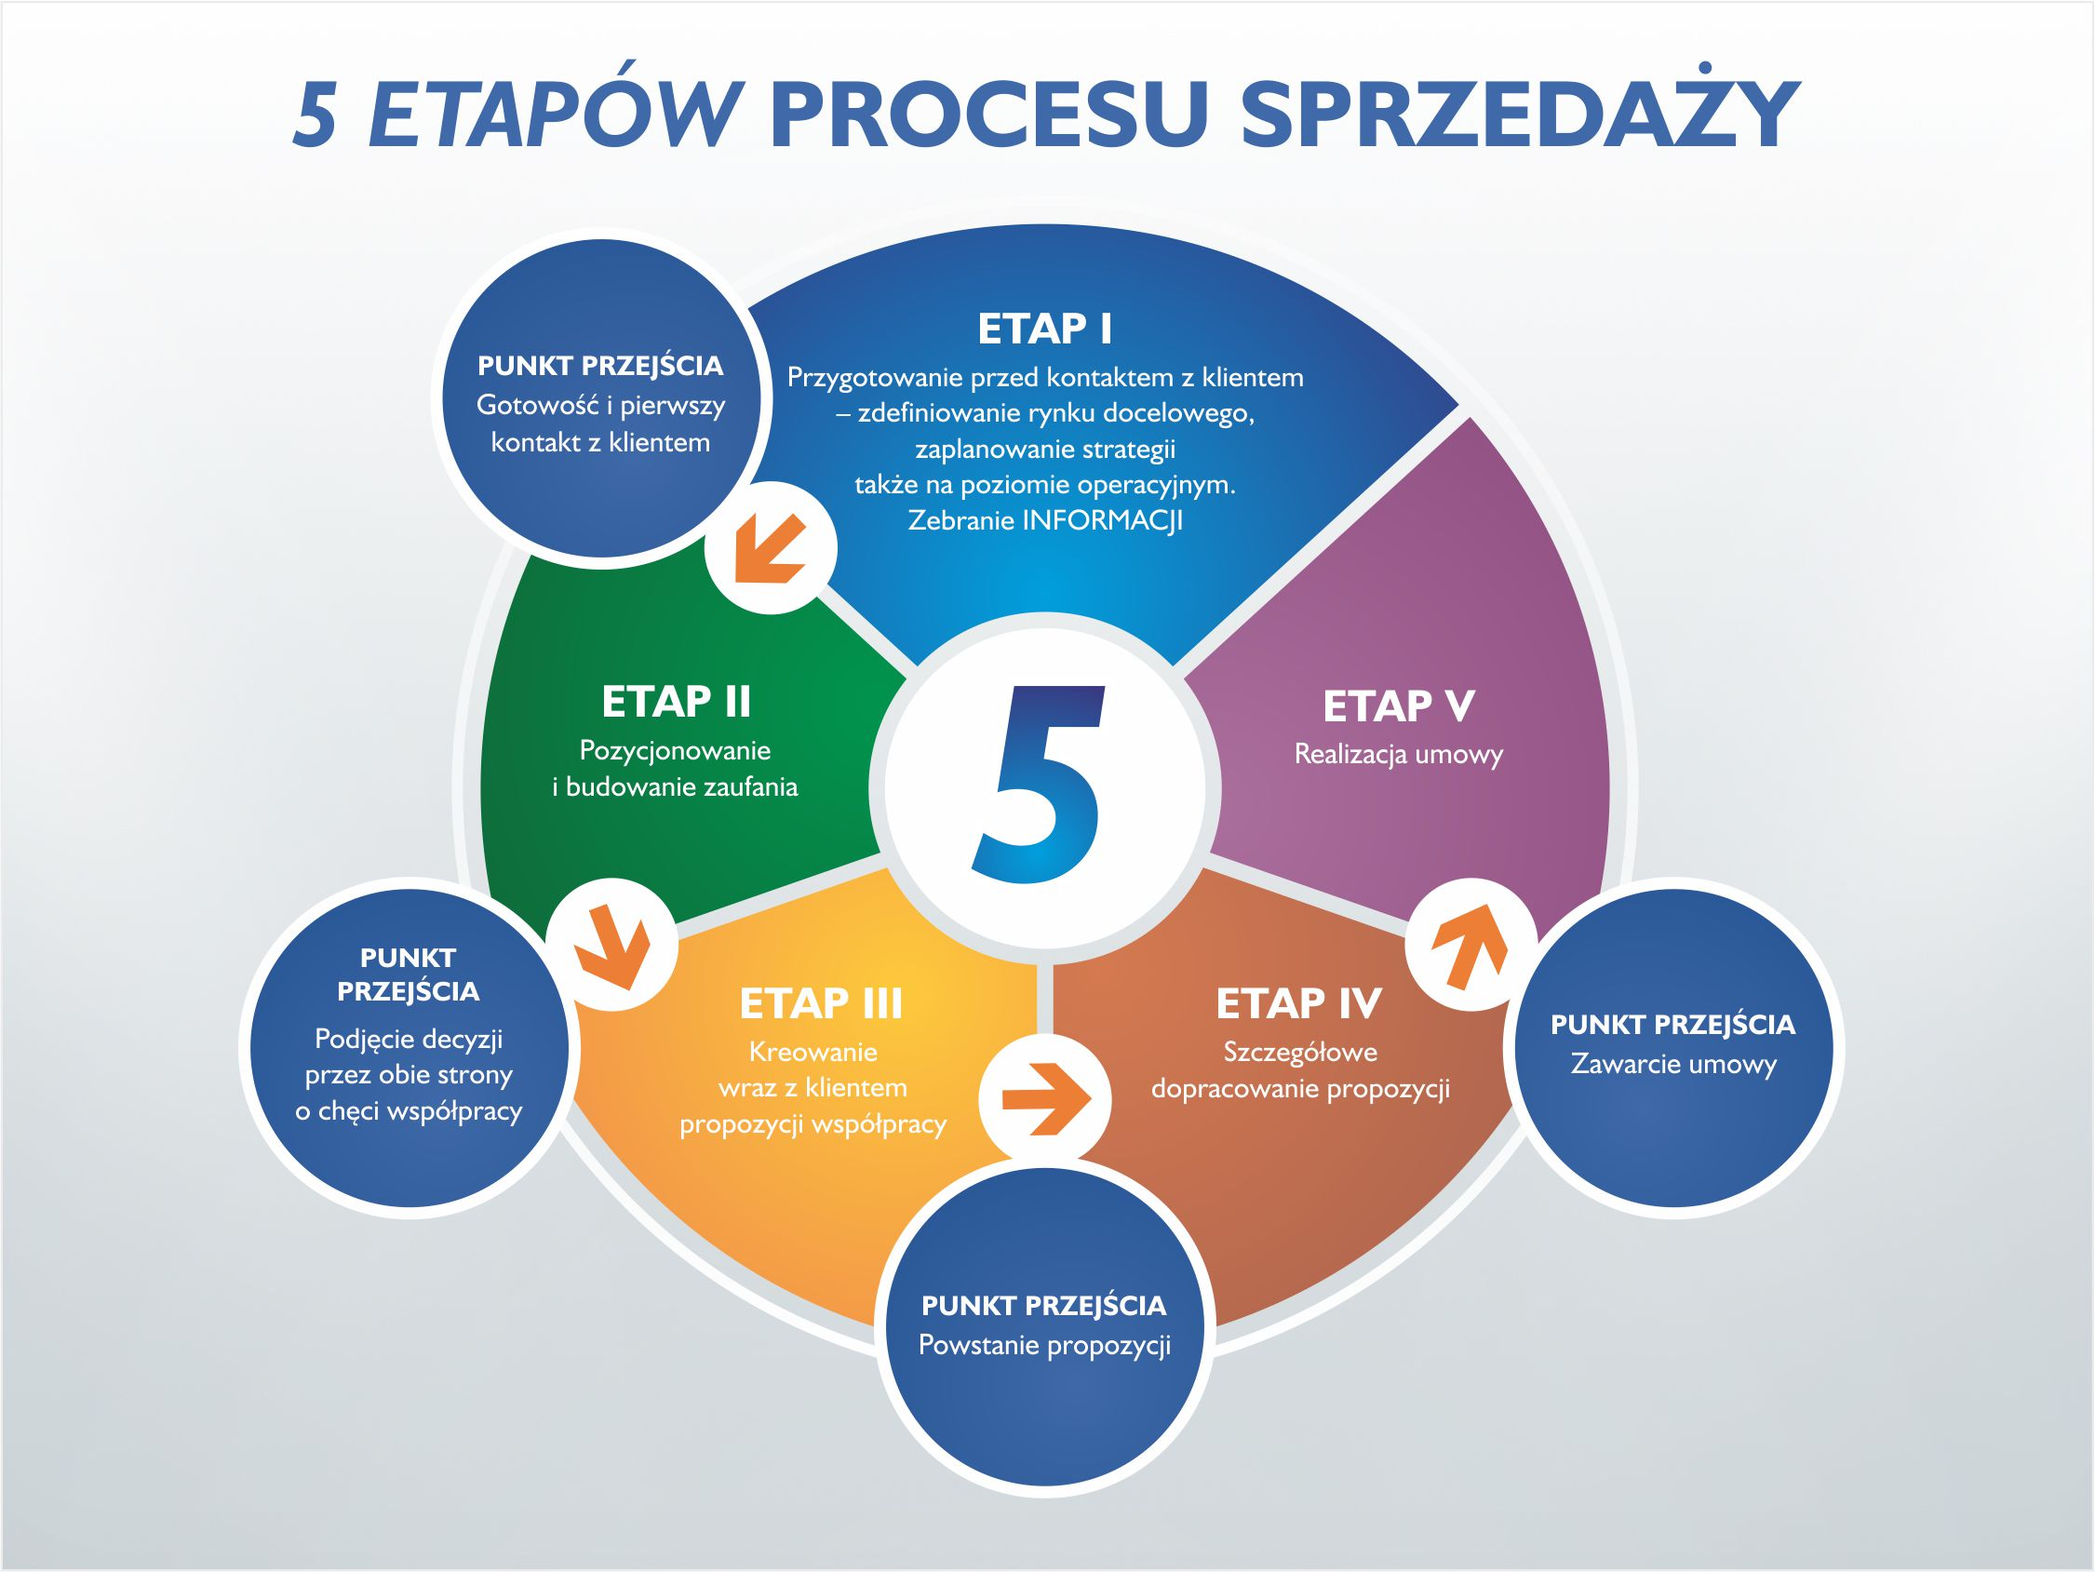

Slide 10
Sprzedaż Transformacyjna – 3PL, 4PL, 5PL
Sytuacja Europy Zachodniej/ Niemcy
V nielinearna Generacja Sprzedaży

Slide 11
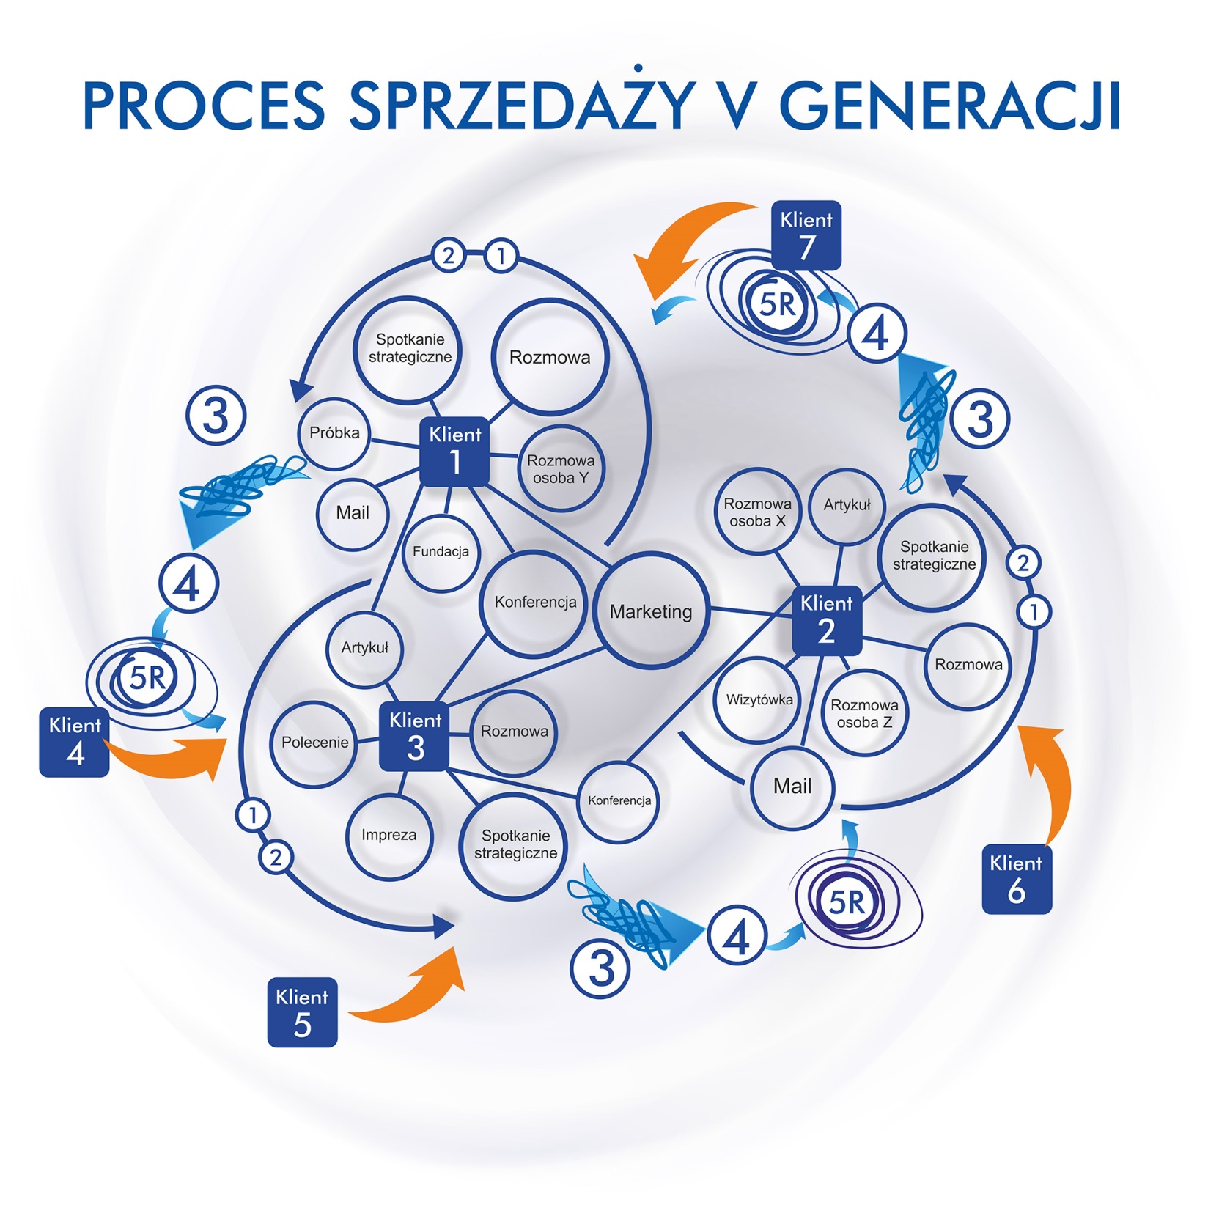

Slide 12
Kilka lat temu na Konferencji Transport Managera…
Wysiłek budowania OPCJONALNOŚCI
W ANTYKRUCHOŚCI

Slide 13
Podobnie dzisiaj…
AKCEPTACJA NIEPEWNOŚCI
2. WYKORZYSTYWANIE TECHNOLOGII w dwóch obszarach:
OPTYMALIZACJA potencjalnie w każdym wymiarze
b. „WKOMPONOWANIE SIĘ w SIEĆ KLIENTA” – w jego SYSTEM”

Slide 14
AKCEPTACJA NIEPEWNOŚCI

Slide 15
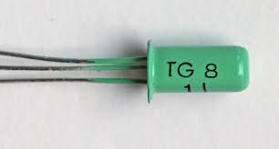
TRANZYSTOR – lata 70’

Slide 16

ROK 2022 – układ scalony Wafer Scale Engine 2
– 2,6 biliona tranzystorów
2,6 trillion transistors in one integrated circuit

Slide 17
Za około 10 lat
BITY LUDZKOŚCI
= ILOŚĆ ATOMÓW KULI ZIEMSKIEJ
przestrzeń informacyjna
kolejnym stanem skupienia materii

Slide 18
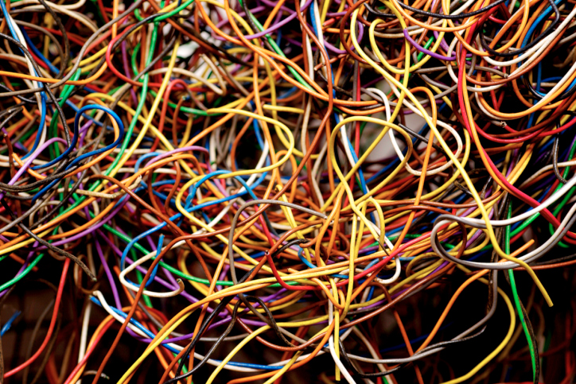

Slide 19
NIE STÓJMY W KOLEJCE DO SKLEPU, DO KTÓREGO NIKT NIGDY NICZEGO NIE PRZYWIEZIE!!!

Slide 20
DZISIAJ EUROPA JEST SPOŁECZEŃSTWEM SCHOROWANYM

Slide 21
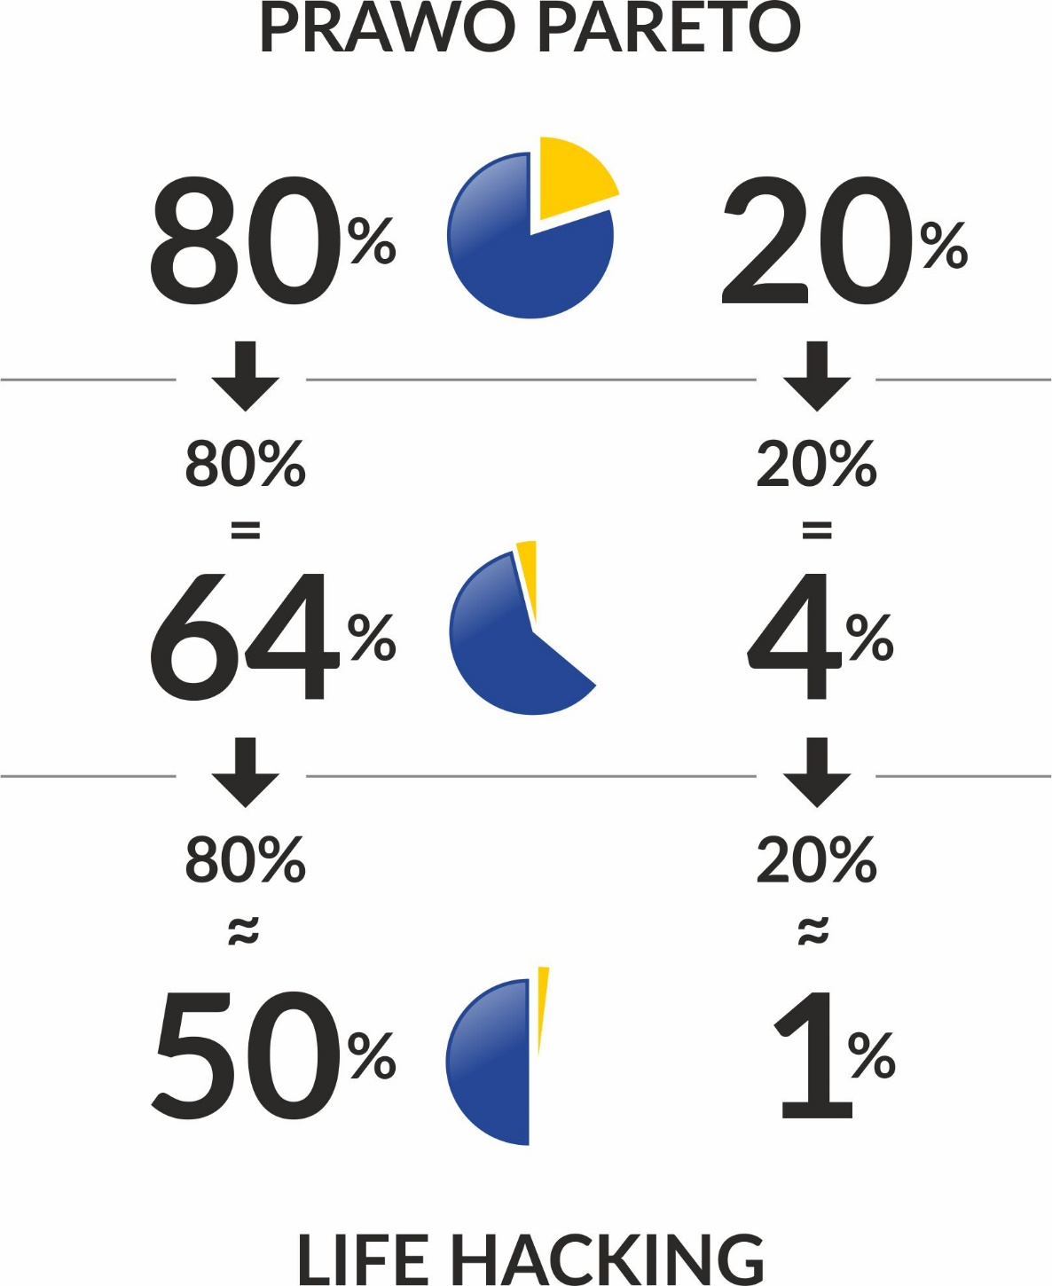
POTRÓJNE
PRAWO
PARETO
Czym większy
CHAOS –
tym większa
KONCENTRACJA

Slide 22
CHAOS a BAŁAGAN
Jeżeli myślisz linearnie w ŚRODOWISKU CHAOSU, to kreujesz BAŁAGAN

Slide 23
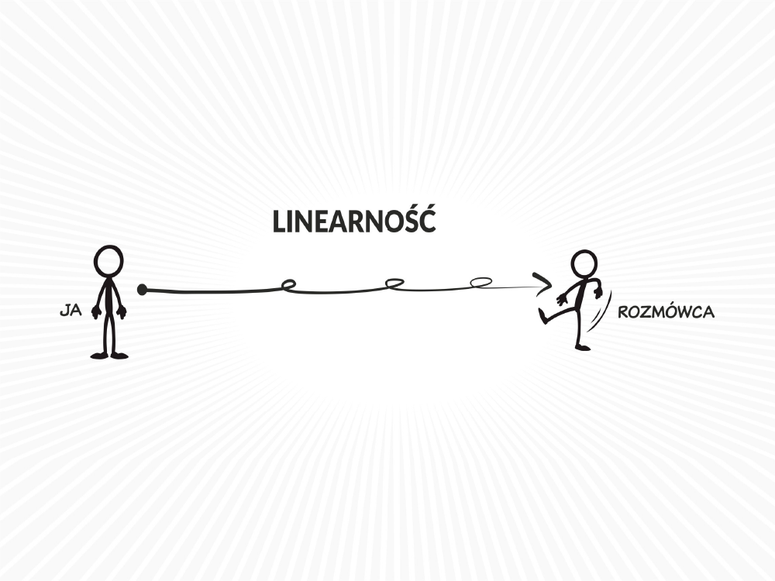

Slide 24
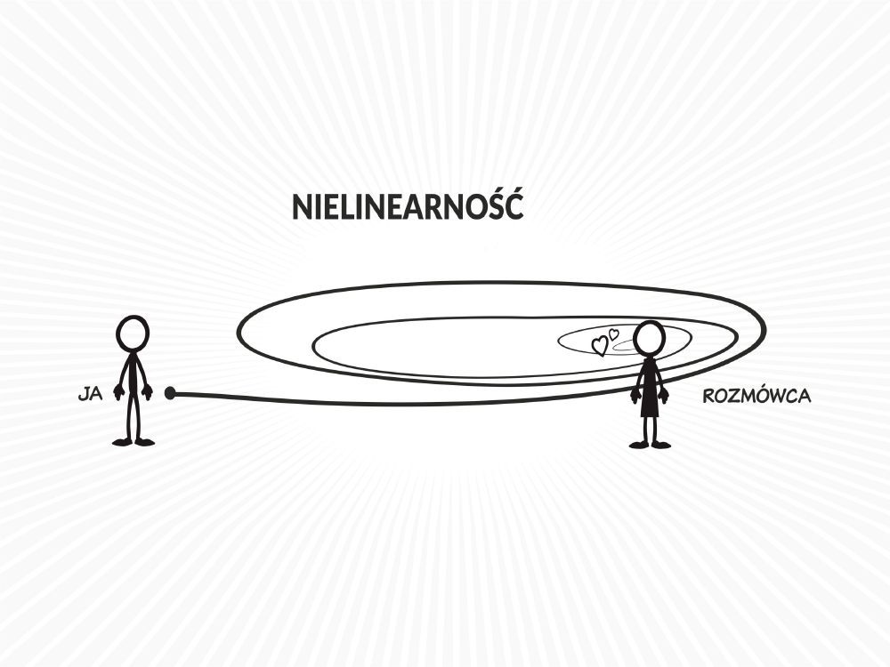

Slide 26
A TERAZ VI GENERACJA…

Slide 27
2. WYKORZYSTYWANIE TECHNOLOGII w dwóch obszarach:
OPTYMALIZACJA potencjalnie w każdym wymiarze
b. „WKOMPONOWANIE SIĘ w SIEĆ KLIENTA” – w jego SYSTEM”

Slide 28
VI nielinearna GENERACJA MARKETINGU i SPRZEDAŻY

Slide 29
VI GENERACJA MARKETINGU I SPRZEDAŻY
KIM CHCESZ BYĆ DLA KLIENTA ?
oparta jest na zbudowanym
i stale rozwijanym zestawie
KOMPETENCJI I MOŻLIWOŚCI,
aby stać się
wyróżniającym się źródłem
ostatecznej satysfakcji Klienta
w oparciu o ZAUFANIE (a nie tylko relacje)

Slide 30
PLATFORMY dające kompleksowość – EKOSYSTEMY
WSPÓŁPRACA B2B PIONOWA i POZIOMA (outsourcing)
POZYCJONOWANIE w oparciu o content marketing
(święty Graal marketingu - V Generacja Sprzedaży)
ANTYKRUCHOŚĆ – Opcjonalność – Asymetria - Nielinearność – Redundancja – Potórjne Prawo Pareto
INNOWACYJNOŚĆ I OPTYMALIZACJA KOSZTOWA w oparciu o budowanie sprawności i zwinności z wykorzystaniem technologii (a czy można inaczej?)

Slide 31
Marketing predyktywny, kontekstowy i rozszerzony opiera się w dwóch dyscyplinach: data-driven marketing i agile marketing.

Slide 32
Marketing 5.0
Sztuczna inteligencja (AI)
uczenie się danych,
przetwarzanie ich,
interpretowanie.
spersonalizowane propozycje produktów.

Slide 33
Marketing 5.0
Przetwarzanie języka naturalnego (Natural Language Processing, NLP)
w chatbotach i asystentach głosowych.

Slide 34
Marketing 5.0
Technologia sensorowa – za pomocą czujników rozpoznaje obrazy (np. twarze), teksty i analizuje otoczenie.

Slide 35
Marketing 5.0
Robotyka
obsługiwanie klientów przez roboty
automatyzacja procesów, np. w CRM-ach.

Slide 36
Marketing 5.0
Wirtualna rzeczywistość (Virtual Reality, VR) –
daje dostęp do świata cyfrowego za pomocą sprzętu, np. gogli Oculus.

Slide 37
Marketing 5.0
Rozszerzona rzeczywistość (Augmented Reality, AR) – na realny obraz nakłada elementy cyfrowe.
wyzwala emocje towarzyszące posiadaniu produktu, zanim dojdzie do zakupu.
Na przykład klienci marki Sephora mogą sprawdzić przed zakupem, jak kosmetyki wyglądają na ich twarzy.

Slide 38
Marketing 5.0
Blockchain (łańcuch bloków) –
dane zapisane w blokach nie mogą zostać zmienione.

Slide 39
Marketing 5.0
Internet rzeczy (Internet of Things, IoT) – to sieć inteligentnych, połączonych urządzeń, które gromadzą i przetwarzają dane.
Zastosowanie loT obserwujemy np. w inteligentnych domach i miastach. Internet rzeczy w marketingu pozwala tworzyć wyjątkowe doświadczenia klienta.

Slide 40
Nielinearna, V Generacja Sprzedaży
DROGA
DO
POZYCJONOWANIA SIĘ

Slide 42
Skorzystaj ze statystyk i powiązanych zasobów,
aby uzasadnić, jakiego rodzaju content jest Ci potrzebny, udokumentuj zwycięską strategię dotyczącą treści i zdecyduj, jak dużą rolę format video w działaniach contenowych Twojej firmy będzie odgrywać w 2023 roku

Slide 43
Zwiększ świadomość marki: rozważ krótkie, dostosowane filmy dla każdej platformy społecznościowej, na której chcesz być aktywny

Slide 44
Inwestuj w storytelling: rozważ serię filmów skupiających się na opowiadaniu historii o swojej organizacji, jej klientach i oferowanych rozwiązaniach

Slide 45
Staraj się dostarczać treści, które coś wnoszą i są cenne pierwszorzędnie dla odbiorcy, a dopiero później dla wyszukiwarek

Slide 46
Działaj sprytnie, wykorzystując pomoc AI i recykling treści

Slide 47
Bądź autentyczny
w contencie, który tworzysz, a zyskasz zaufanie odbiorcy

Slide 48
DBAJ Z FURIĄ o branżowy networking

Slide 49
ZARZĄDZANIE W CHAOSIE:
(Jakie jest) Wielkie wyzwanie naszej ery?
Spowodować, by firmy zmieniły się dostatecznie szybko, aby przetrwały w świecie, który jest bardziej szalony i ryzykowny, niż kiedykolwiek.

Slide 50
„Konkurowanie na krawędzi: strategia, jako ustrukturalizowany chaos”:
nieprzewidywalna
często niekontrolowalna
a nawet nieefektywna strategia,
która jednak jest dzisiaj najlepszą metodą zarządzania firmą

Slide 51
CECHY STRATEGII
prymat
odwagi myślenia nad poprawnością,

Slide 52
CECHY STRATEGII
prymat wyrazistych priorytetów nad kompleksowością

Slide 53
CECHY STRATEGII
prymat nieustannego rozwoju strategii
nad jej stabilnością

Slide 54
ZAAPCEPTUJ CHAOS
NOWA NORMALNOŚĆ NEW NORMAL
ZAAKCEPTUJ JĄ

Slide 55
(„Fortune”, październik ’06)
„Prognozą dla większości firm jest dzisiaj ciągły chaos z szansą na katastrofę.
Wyzwaniem jest jak czuć się z tym
dobrze”

Slide 56
tytuł
podtytuł
Prowadzący:
DZIĘKUJĘ
Krzysztof Sarnecki

